Slide 1
Пробуждение Души
Авторы студенты группы СЭ 21.12: Колесов Илья,
Тукаев Ильдар
Руководитель проекта:
Жаранова Кристина Алексеевна

Slide 2
Цель духовно-нравственного развития и воспитания:
воспитание гражданина России, формирование свойств духовной и нравственной личности, любви к своей стране, потребности творить и совершенствоваться на основе общих ценностей и социальных смыслов.

Slide 3
Актуальность: Человек утратил способность чётко и ясно выражать мысли, желания, просьбы. Кажется, что ничего сложного в этом нет, но вспомните, как тяжело порой высказать то, что на душе, или передать словами увиденную красоту природы.

Slide 4
Задачи деятельности клуба «Пробуждение Души»:
1. Создать условия для развития полноценной личности, её самореализации. 2. Сформировать у учащихся убеждения о необходимости здорового образа жизни. 3. Создать условия для социализации учащихся в современном российском обществе и интеграции в российскую культуру.
4. Создать условий для гражданского и патриотического воспитания членов клуба.

Slide 5
Сроки реализации проекта
2022
2023
2024
2025

Slide 6
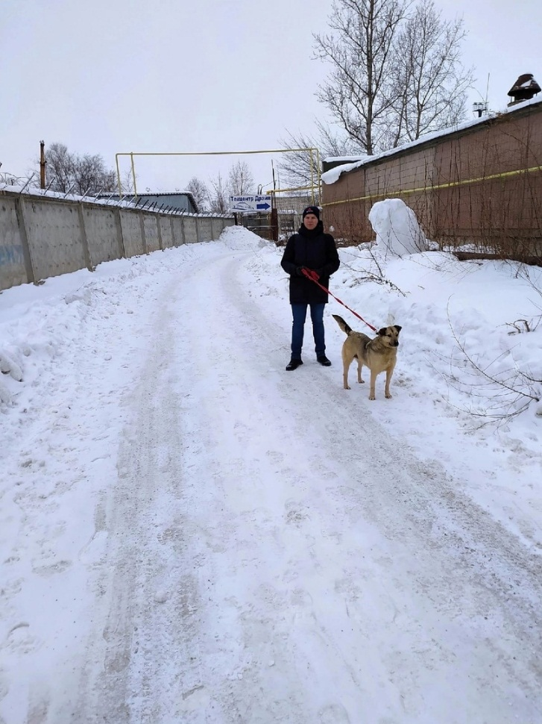
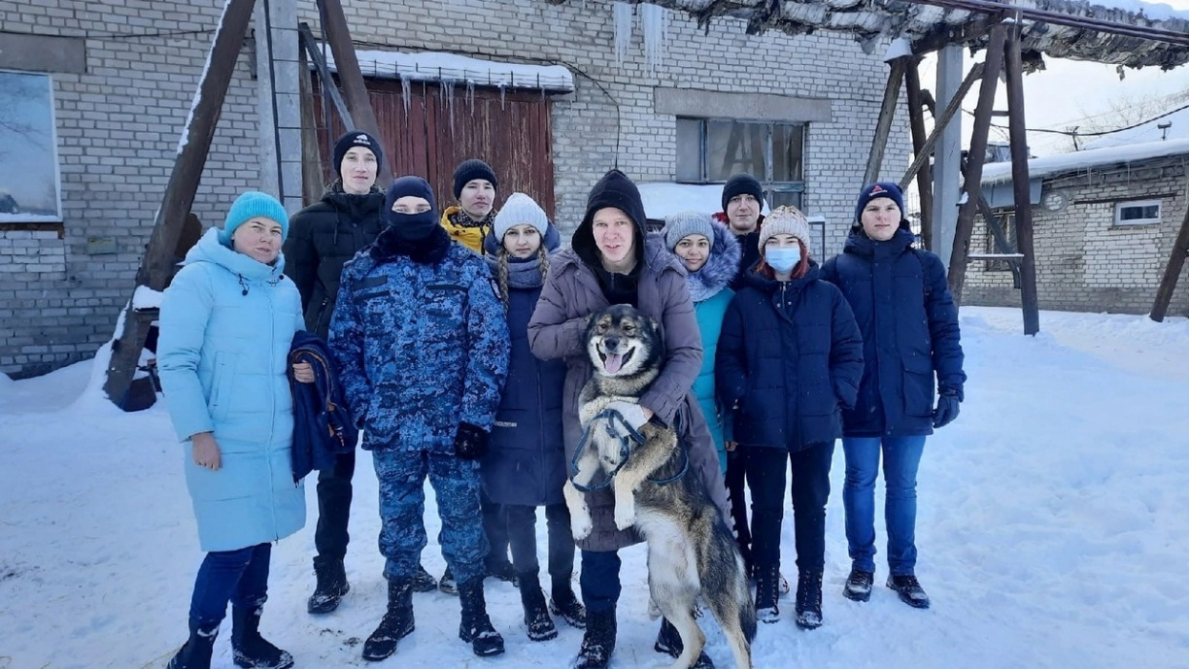
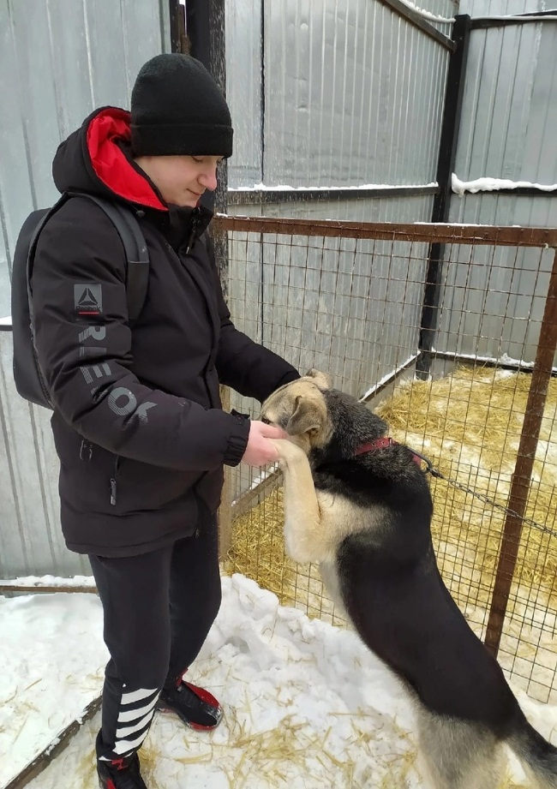
Посещение приюта «Ковчег»

Slide 7
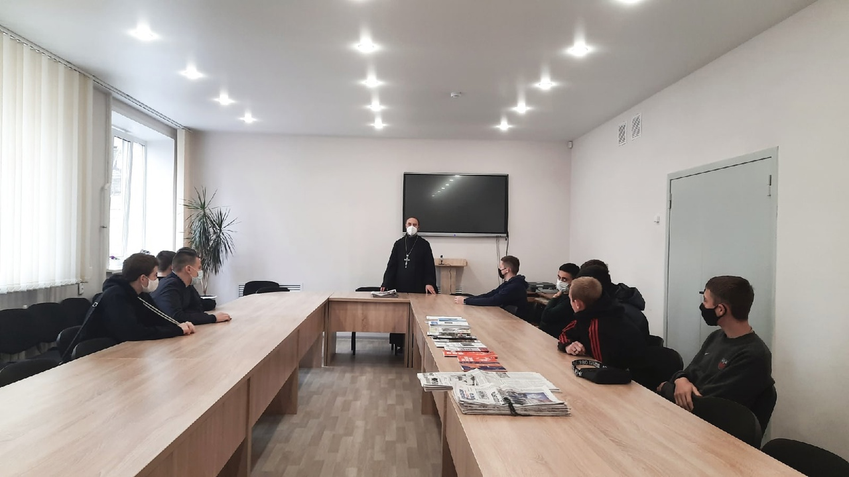
Встреча с Протоиереем Епархиального миссионерского отдела Симбирской епархии Виктором Висаровым.

Slide 8
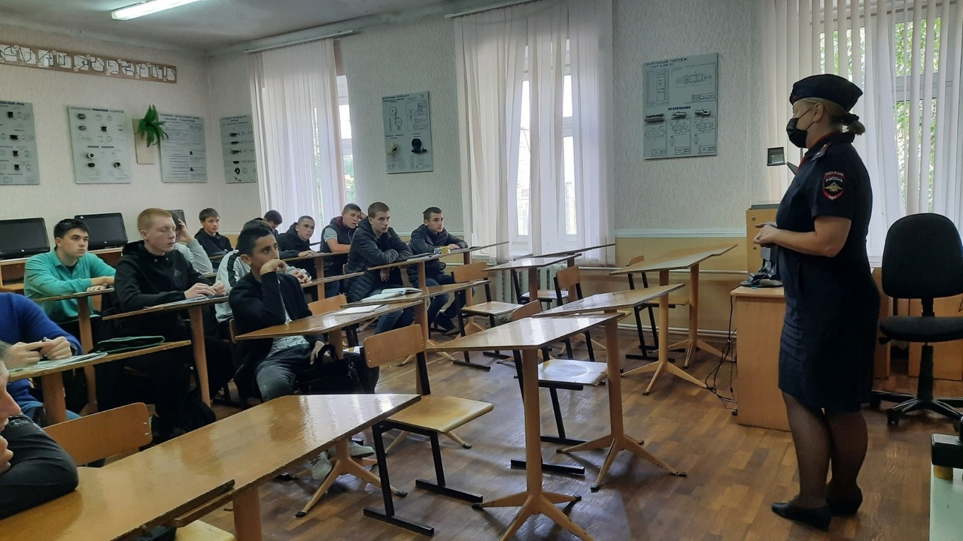
Встреча с инспектором ПДН Ульяновского ЛО МВД России

Slide 9
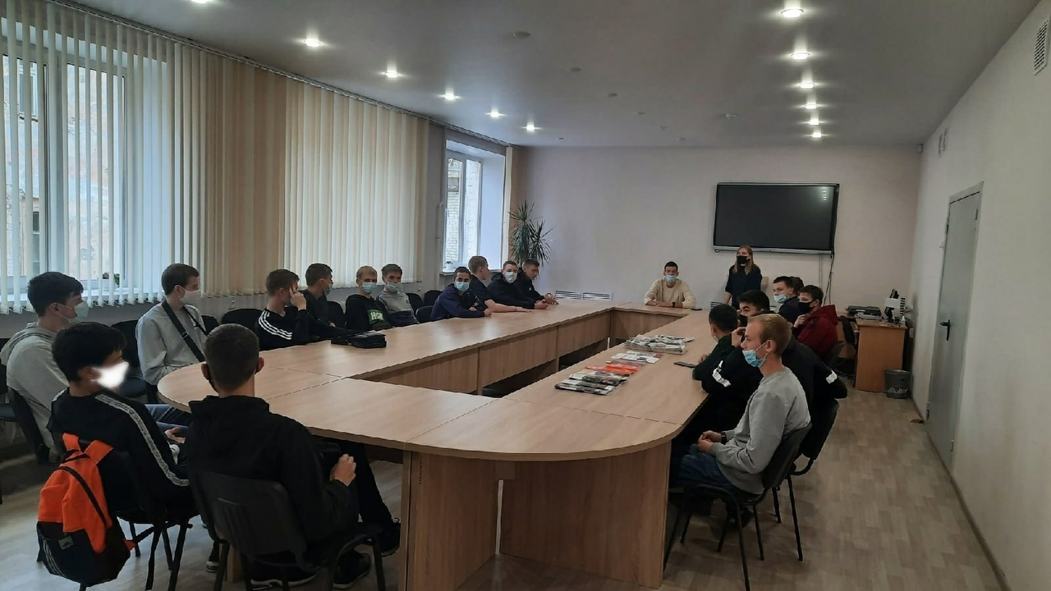
Встреча с бронзовым призером Параолимпийских игр, мастер спорта международного класса Котуковым Никитой

Slide 10
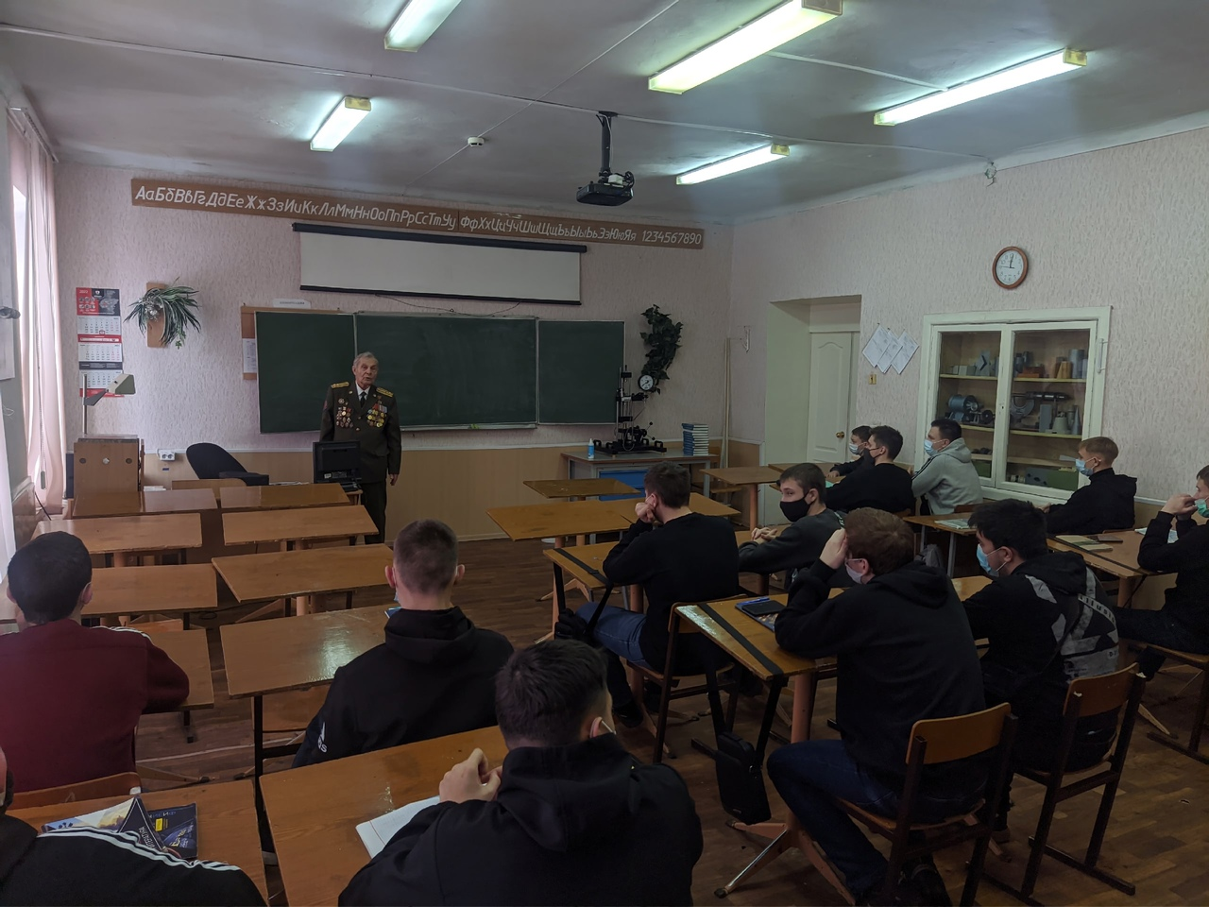
Урок Мужества с Лихаревым Анатолием Семёновичем!

Slide 11
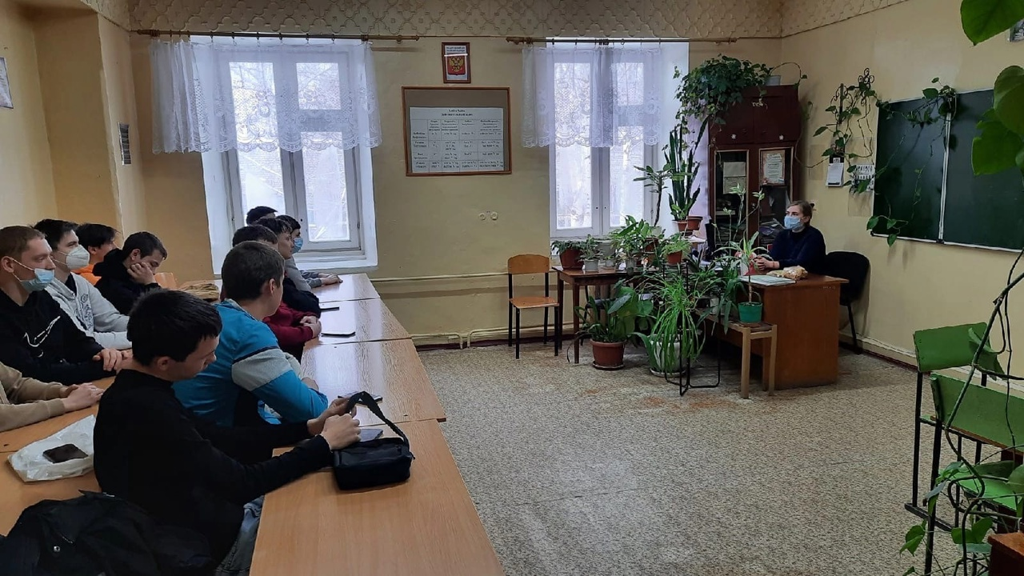
Беседа на тему «Факторы обсценной лексики»

Slide 12
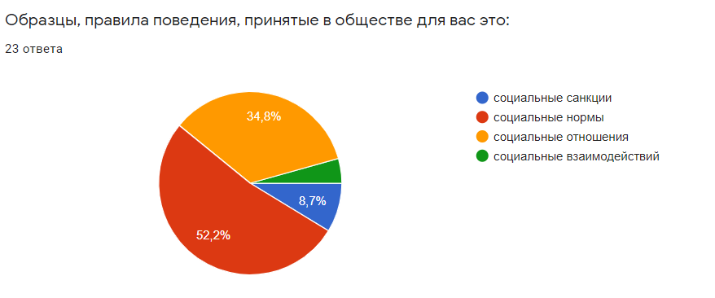
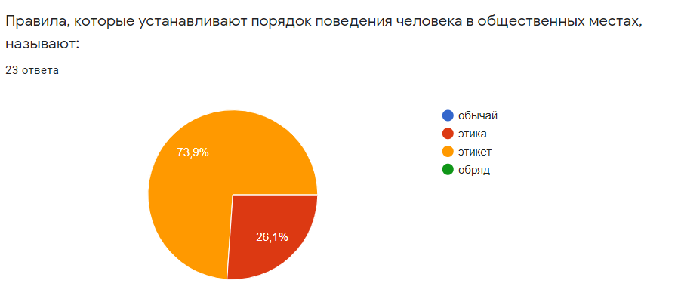
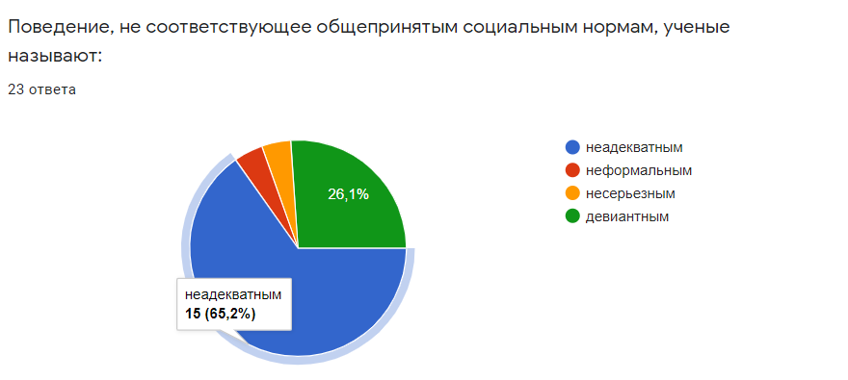
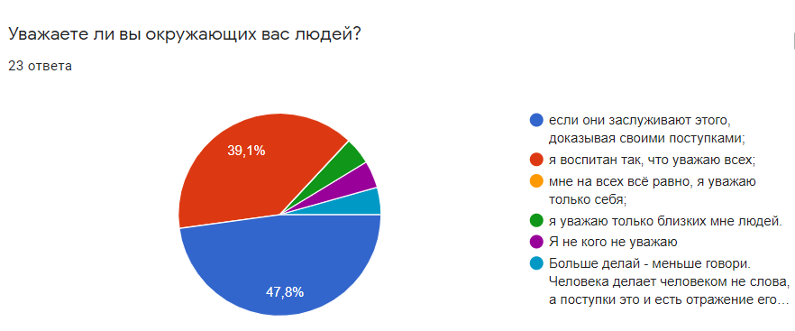
Итоги анкетирования:

Slide 13
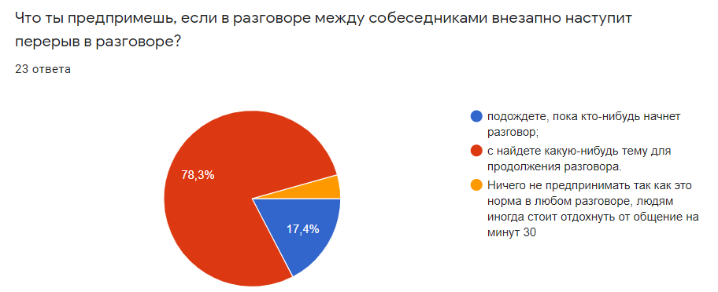
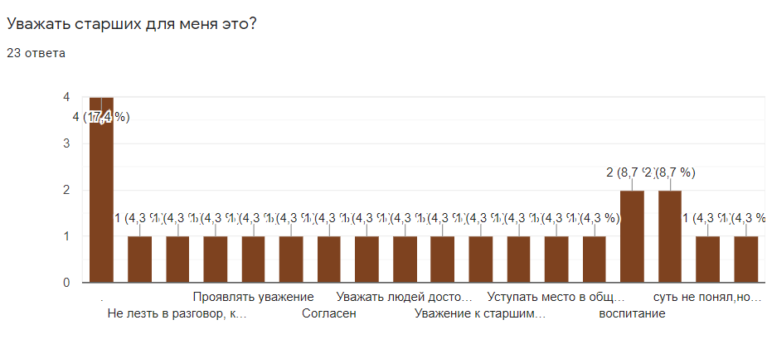

Slide 14
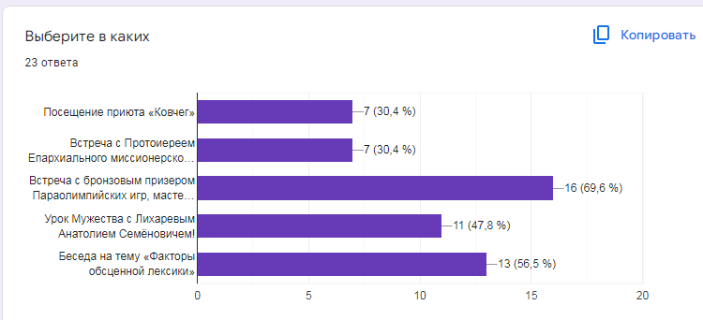

Slide 15
Список литературы:
1. Тиханкова Анжелина Текст « Добрый» - что это за слово?»-2012-2013г (Информ.учебно-исследовательская работа по русскому языку)
Книга Далай-ламы «Искусство быть счастливым» 2006г. 230с
2. Гоулман Дэниел «Измененные черты характера. Как медитация меняет ваш разум, мозг и тело.» 2018г. 333с
3. Уолш, Нил Доналд. Беседы с Богом для нового поколения / Нил Доналд Уолш; [Пер. с англ.: Н. Рубан]. - Киев : София ; М. : Гелиос, 2002. - 285 с.
Большая Российская энциклопедия : [в 30 т.] / науч.-ред. совет: пред. - Ю. С. Осипов и др. - Москва : Большая Рос. энциклопедия, 2015
4. Манро, Элис «Тайна, не скрытая никем» / Элис Манро ; перевод с английского Татьяны Боровиковой. - Санкт-Петербург : Азбука, cop. 2017. - 378с
5. Араби, Шахида «Токсичные люди». - Москва : Манн, Иванов и Фербер, 2021 - 257с
6. Франкл, В. «Психотерапия и экзистенциализм». Избранные работы по логотерапии [Электронный ресурс]. - Москва : ИОИ, 2015. - 192 с
7. Фрейд, Зигмунд «Введение в психоанализ» [Текст] : лекции / Зигмунд Фрейд; [пер. с нем. Г. В. Барышниковой под ред. Е. Е. Соколовой и Т. В. Родионовой]. - Санкт-Петербург : Азбука-классика, 2009. – 414с
8. Хорни, Карен «Невроз и личностный рост» : борьба за самореализацию : 16+ / Карен Хорни ; [перевела с английского Т. Шапошникова]. - Санкт-Петербург [и др.] : Питер, 2021. – 394с
Интернет ресурсы
«ДУХОВНИК» (дата посещения 13.10.2021) - https://youtu.be/NtpQBATAW-g
Лекция 11. Духовник и правильные отношения с ним (дата посещения 15.10.2021) - https://youtu.be/GzDBbhAxVj4
Говорить с ребенком о смерти - жутко: #монолог священника в хосписе (дата посещения 10.02.2022) - https://youtu.be/7p6y_1gYQv0

